Slide 1
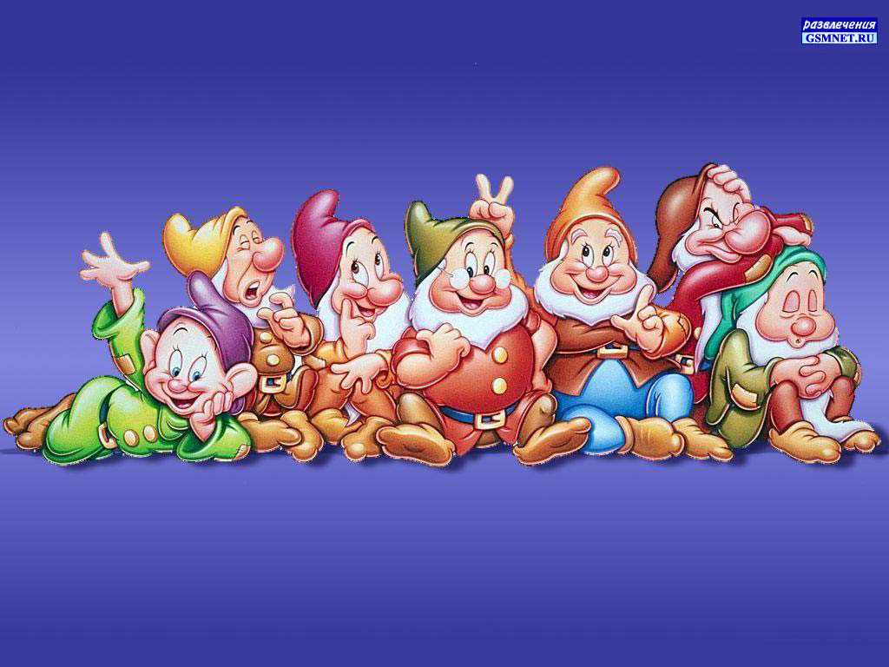
МАДОУ детский сад №1 с. Троицкое
Воспитатель: Трушина Наталья Сергеевна
и группа «Гномики»

Slide 2
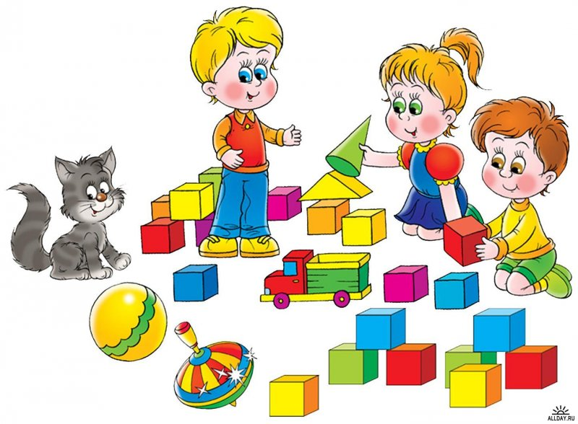
Мои малыши очень любят играть, особенно с пластмассовыми кубиками.
Они строят различные города, замки и обыгрывают их. И вот во
время одной из таких игр, я предложила деткам из наших кубиков
смастерить домики- кормушки для птичек. Ребятишки с удовольствие согласились. Более того, сами подбирали кубики по форме и цвету.
Ну а далее, конечно, сложную работу выполнила я. Склеила кубики
между собой, прорезала окошки, вставила жердочку, закрепила петельку.
Вот такие оригинальные домики- кормушки у нас получились.

Slide 3
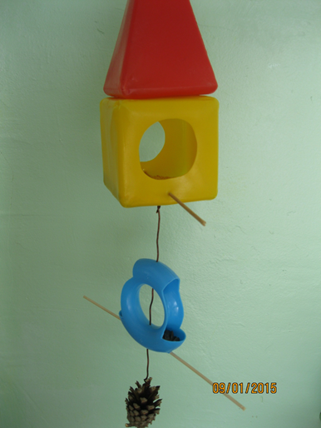
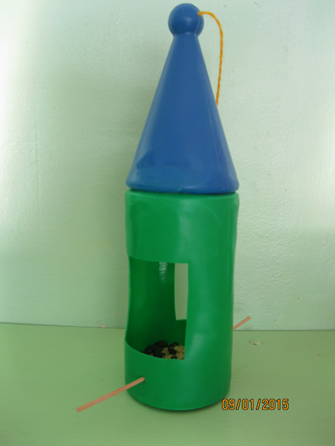

Slide 4
